Slide 1
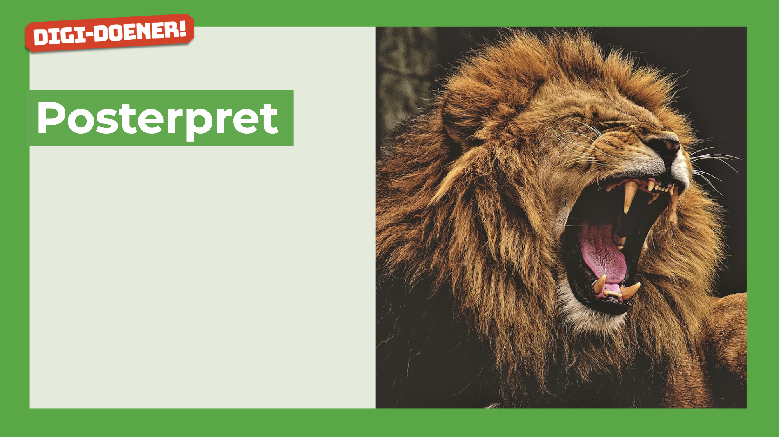

Slide 2

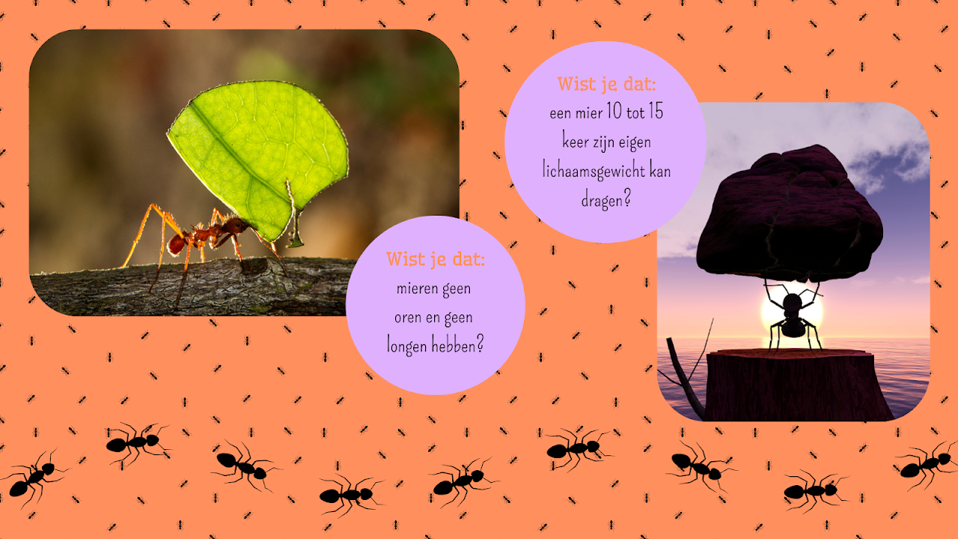
Wat valt je op?
Bron: Canva

Slide 3
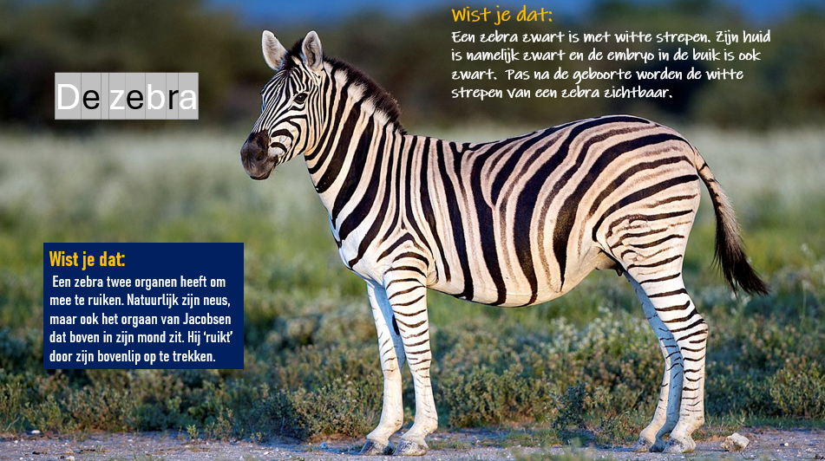
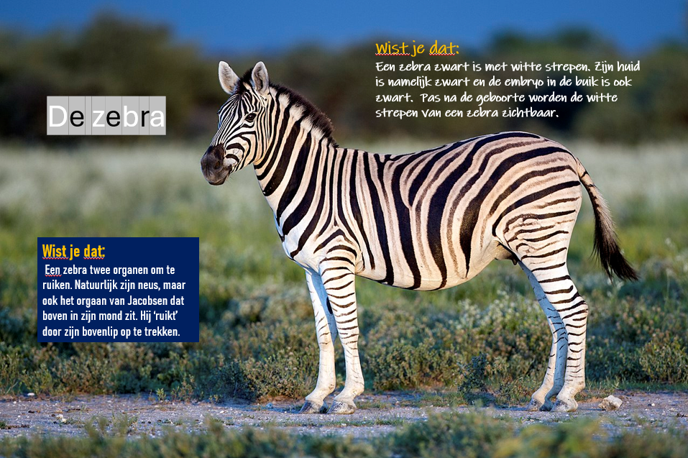
Wat valt je op?
Bron: Canva

Slide 4
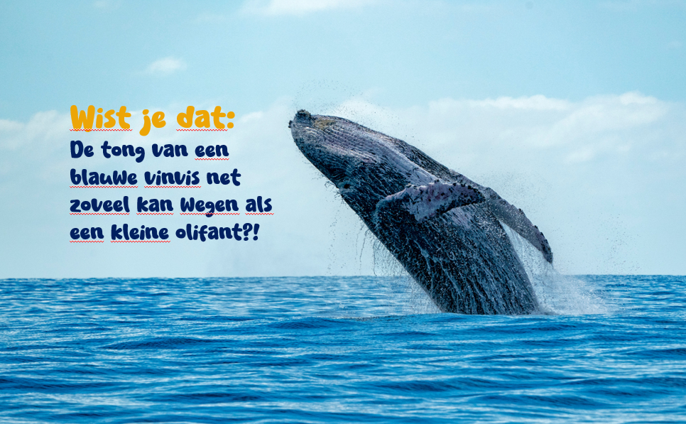
Wat valt je op?
Bron: Canva

Slide 5
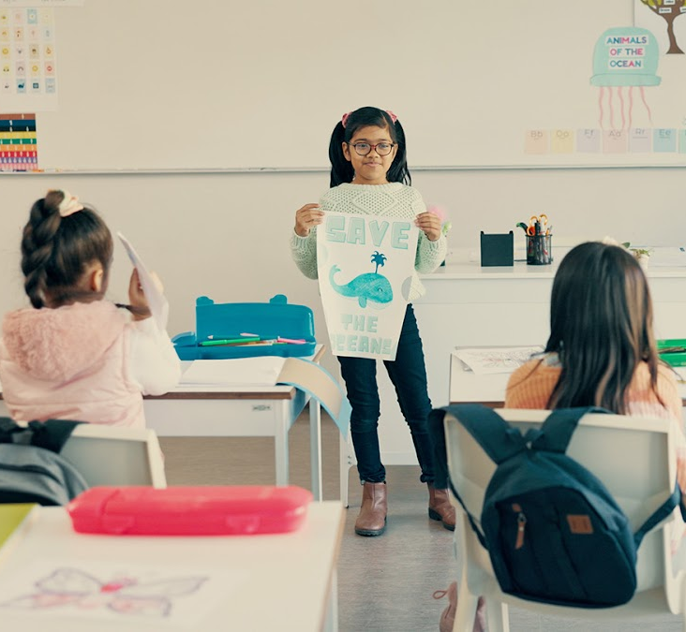
Beeld helpt bij het begrijpen van je verhaal

Slide 6
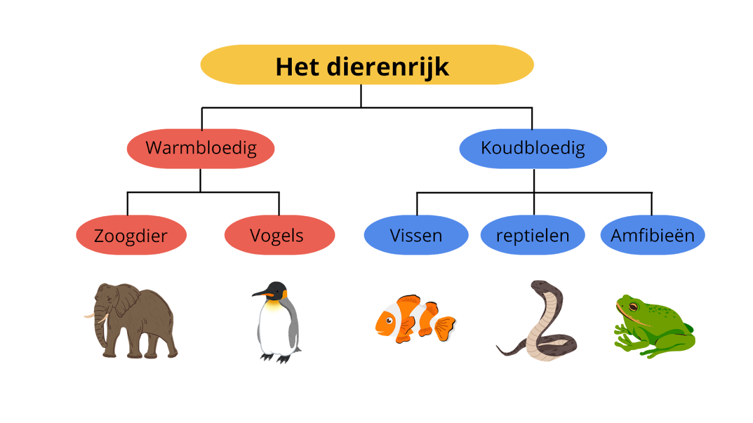

Slide 7
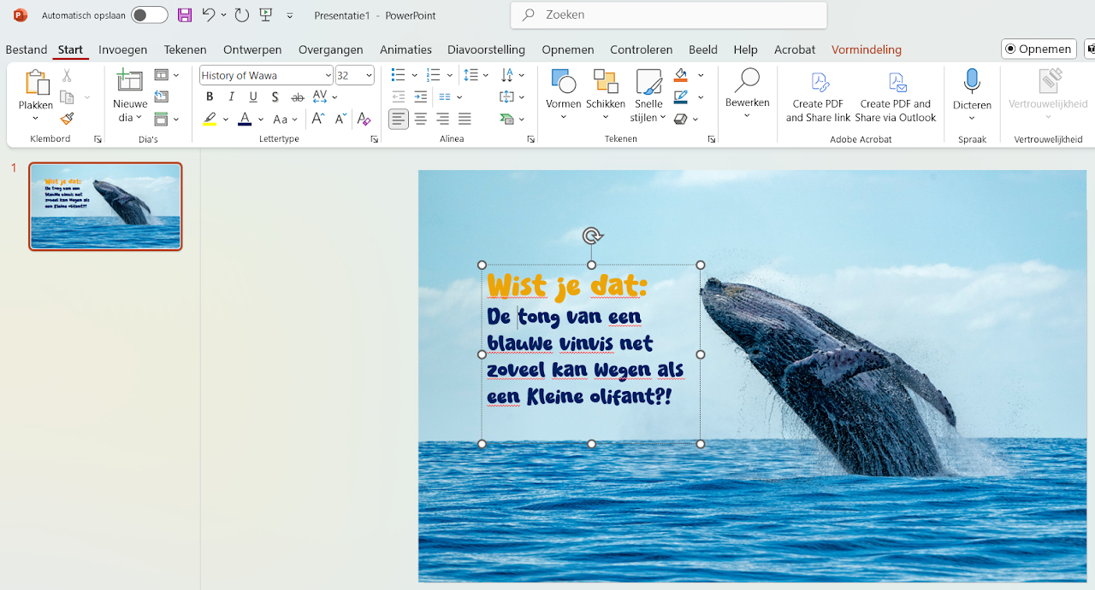
Een presentatieprogramma gebruiken
om een poster te maken

Slide 8
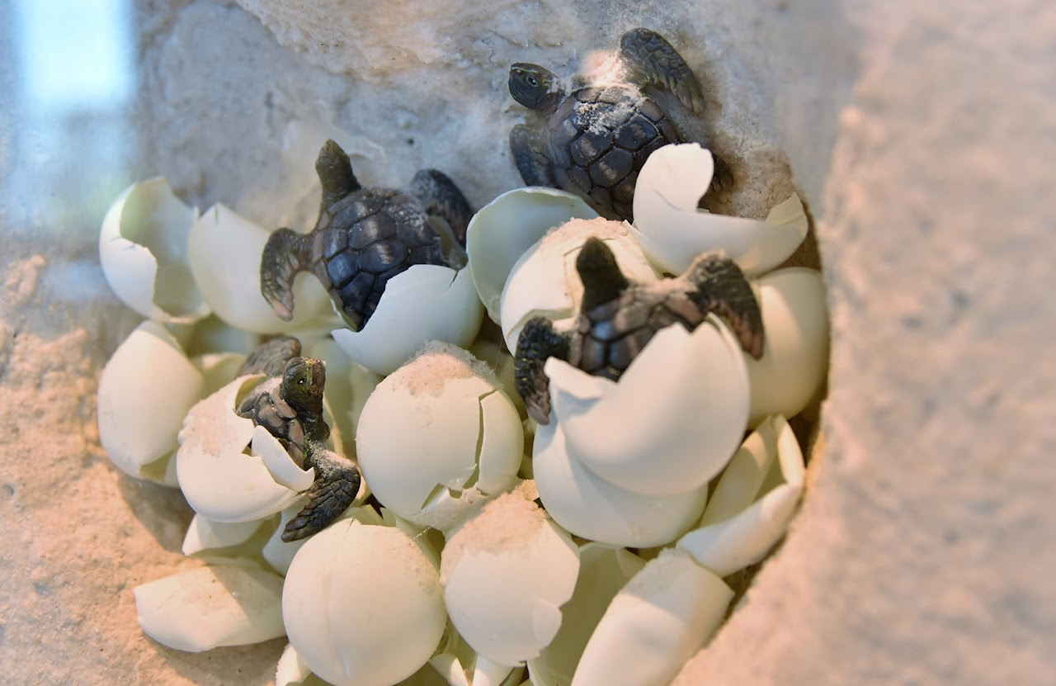
Wist je dat… ?

Slide 9
Maak je eigen weetjesposter!
Op de poster komen:
2 weetjes over het dier
verschillende letterkleuren
verschillende lettertypen
verschillende lettergroottes
minimaal 1 afbeelding

Slide 10
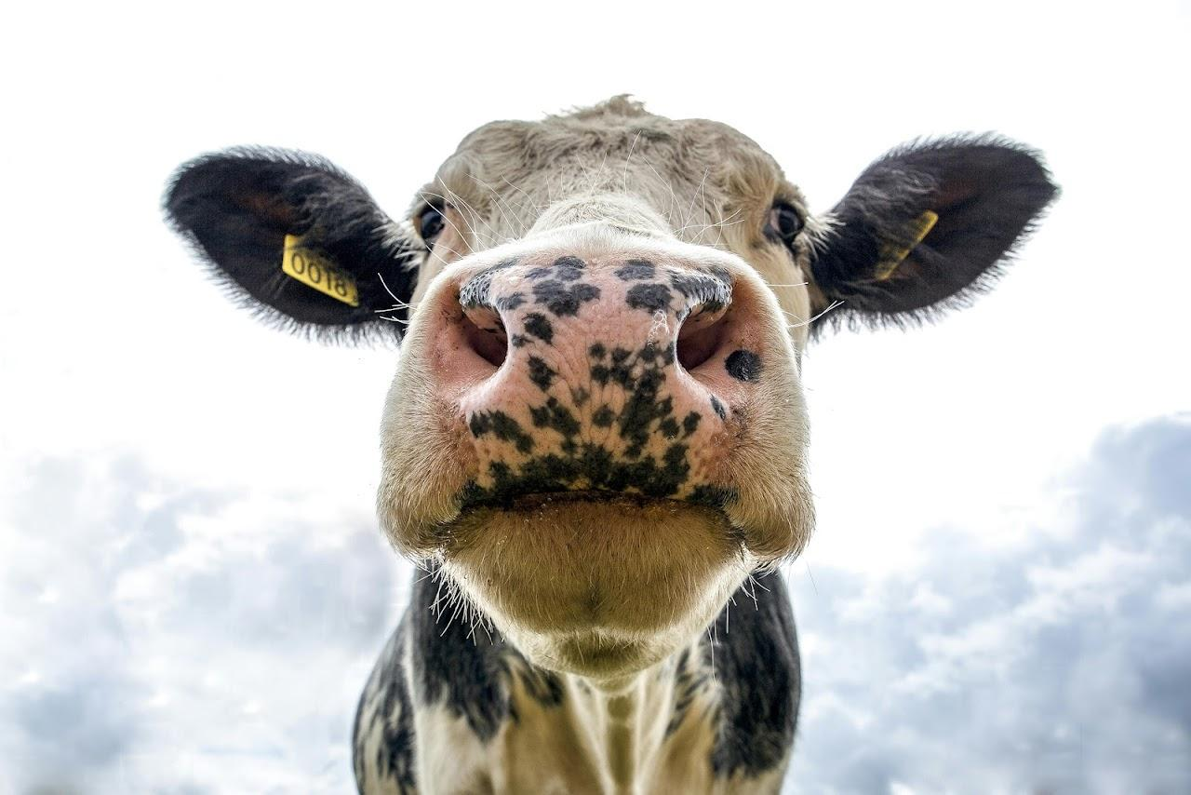
Presenteren maar!

